Slide 1

DESARROLLO DE APLICACIÓN BANCA MÓVIL PARA BANCO DE CHILE
UNIVERSIDAD TECNOLÓGICA METROPOLITANA
FACULTAD DE INGENIERÍA
ESCUELA DE INFORMÁTICA
TRABAJO DE TITULACIÓN PARA OPTAR AL TÍTULO DE INGENIERO CIVIL EN COMPUTACIÓN MENCIÓN INFORMÁTICA
PROFESOR GUÍA: VICTOR HEUGHES ESCOBAR JERIA
ESTUDIANTE: SERGIO ALEJANDRO CERDA ZÚÑIGA
SANTIAGO – CHILE
2015
Notes:
Buenas tardes profesores, familia, compañeros, presentaré mi proyecto de título “Desarrollo de aplicación Banca Móvil para Banco de Chile”.

Slide 2
Índice
Introducción
Antecedentes Generales
Descripción de la Empresa
Análisis del Problema
Metodología de Trabajo
Construcción del Sistema
Puesta en Marcha
Demostración
Conclusiones
Notes:
Los contenidos a revisar en esta presentación son los siguientes que se clasifican en tres:
La etapa inicial en la que realizaré la Introducción al proyecto, se detallan los Antecedentes Generales y se presenta la Empresa en la que se aplicó.
Luego la etapa de desarrollo, se realizaré un Analisis de la Problemática, explicaré la Metodologia de Trabajo y se expone la Construcción del sistema.
Finalmente, se presentará el resultado de la Puesta en Marcha, una Demostración del producto final y las Conclusiones.

Slide 3
Introducción
Notes:
Dada la baja aceptación, usabilidad y rendimiento de la plataforma móvil de Banco de Chile se ha generado la necesidad de renovar su página móvil, que ha estado vigente desde el año 2010.
Como consecuencia de este problema nace el proyecto de desarrollar e implementar una nueva aplicación para navegadores móviles que, además, sea instalable en el Smartphone de los clientes.
Esta plataforma debe ser rápida, intuitiva, de alta disponibilidad y rendimiento, con altos estándares de seguridad y un amigable diseño.
Para esto se identifica y definen los alcances de este proyecto móvil.
Se expone la metodología con que trabaja el banco, enumerando cada fase del proyecto y ejecutándolo paso a paso. Junto a los principales actores que participan en estas etapas.
En la construcción, se detallan los requerimientos de software y hardware necesarios para que el software funcione de forma esperada, definiendo el flujo de datos a través de los distintos servidores y bases de datos.
Finalmente, se instala el software construido y se detalla el uso que se ha realizado por medio de los distintos sistemas operativos disponibles en el mercado.

Slide 4
Antecedentes Generales
Motivación
Objetivos
Alcance
Limitaciones

Slide 5
Descripción de la Empresa
Banco de Chile
Organigrama

Slide 6
Descripción de la Empresa
Banco de Chile
Organigrama
Notes:
Banco de Chile una sociedad anónima bancaria creada en 1893, que inició sus operaciones el 2 de enero de 1894, luego de la fusión de tres bancos: Banco de Valparaíso (fundado en 1855), Banco Nacional de Chile (fundado en 1865) y Banco Agrícola de Chile (fundado en 1868).
En 1928 inaugura lo que es la actual Casa Matriz de Banco de Chile, ubicada en Ahumada 261, Santiago.
Actualmente, están bajo el control del grupo Luksic (Quiñeco S.A.), que adquirió el banco en diciembre de 2000. Es el banco más rentable del país.

Slide 7
Descripción de la Empresa (II)
Presidente
Pablo Granifo Lavín
Directores
8 Directores
Vicepresidente
Andronico Luksic Craig
Vicepresidente
Francisco Aristeguleta
Directores Suplentes
2 Directores
Asesores
3 Asesores
Banco de Chile
Organigrama
Gerente General
Gerente División Comercial
Gerente División Corporativa e Inversiones
Gerente División Consumo - CrediChile
Gerente División Riesgo Corporativo
Gerente División Global de Cumplimiento
Gerente División Personas y Organización
Gerente División Contraloría
Gerente División Gestión y Control Financiero
Gerente División Operaciones y Tecnología
Gerente General BanChile
Notes:
El Bando de Chile es controlado por un directorio.
La Plana mayor de Banco de Chile está definida por el Gerente General y sus 10 Gerentes Divisionales.

Slide 8
Análisis del Problema
Identificación del Problema
Levantamiento de Procesos
Análisis de Procesos
Diagnostico de los Procesos
Propuesta de ajuste

Slide 9
Análisis del Problema
INTEGRACIÓN ONLINE
CANALES
SERVICIOS
ACTIVOS
PASIVOS
TARJETAS DE CRÉDITO
LÍNEA DE CRÉDITO
CUENTA CORRIENTE
CUENTA VISTA
Identificación del Problema
Levantamiento de Procesos
Análisis de Procesos
Diagnostico de los Procesos
Propuesta de ajuste
CRÉDITOS
CUENTA
AHORRO
CAPTACIONES
PLAT. AUTOSERVICIO
SERVICIOS DEL BUS ORACLE
SERVICIOS
CONTABILIDAD
TRANSFERENCIAS
FONDOS
TARIFICACIÓN TARJETAS
MÓVILES
CLIENTES
REQUERIMIENTOS
APOYO A LA VENTA
BACK-END TECNOLOGICO
AUTENTICACION Y
PERFILAMIENTO
CORREO
SMS

Slide 10
Análisis del Problema (II)
Enrolamiento y acceso personalizado
Saldos de Cuentas y Tarjetas de Crédito
Movimientos de Cuentas
Movimientos de Tarjetas de Crédito
Carlota de Transferencias Enviadas y Recibidas
Consulta de Saldo de Inversiones
Transferencias a Terceros
Avance de Tarjeta de Crédito (y simulación)
Pago de Línea de Crédito y Tarjeta de Crédito
Pago de Tarjeta de Crédito Internacional
Recarga Celular
Redgiro
Contacto
Identificación del Problema
Levantamiento de Procesos
Análisis de Procesos
Diagnostico de los Procesos
Propuesta de ajuste

Slide 11
Análisis del Problema (III)
Identificación del Problema
Levantamiento de Procesos
Análisis de Procesos
Diagnostico de los Procesos
Propuesta de ajuste

Slide 12
Análisis del Problema (IV)
Identificación del Problema
Levantamiento de Procesos
Análisis de Procesos
Diagnostico de los Procesos
Propuesta de Ajuste

Slide 13
Análisis del Problema (V)
ITEM | Inversiones | Gastos | Valor Total
Software | $ 351.915.774 | $ 5.704.741 | $ 357.620.515
Hardware | $ 229.339.588 |  | $ 229.339.588
Desarrollo |  | $ 434.959.655 | $ 434.959.655
Imprevistos | $ 19.966.594 | $ 20.134.380 | $ 40.100.974
Sub Total | $ 601.221.956 | $ 460.798.776 | $ 1.062.020.732 (A)
Identificación del Problema
Levantamiento de Procesos
Análisis de Procesos
Diagnostico de los Procesos
Propuesta de Ajuste
ITEM | Costo
Canales (Diseño Funcional) | $ 76.258.391
QA | $ 6.446.303
Integración (QA – Producción) | $ 25.785.211
Sub Total (B) | $ 108.489.905
Total (A+B) | $ 1.062.020.732

Slide 14
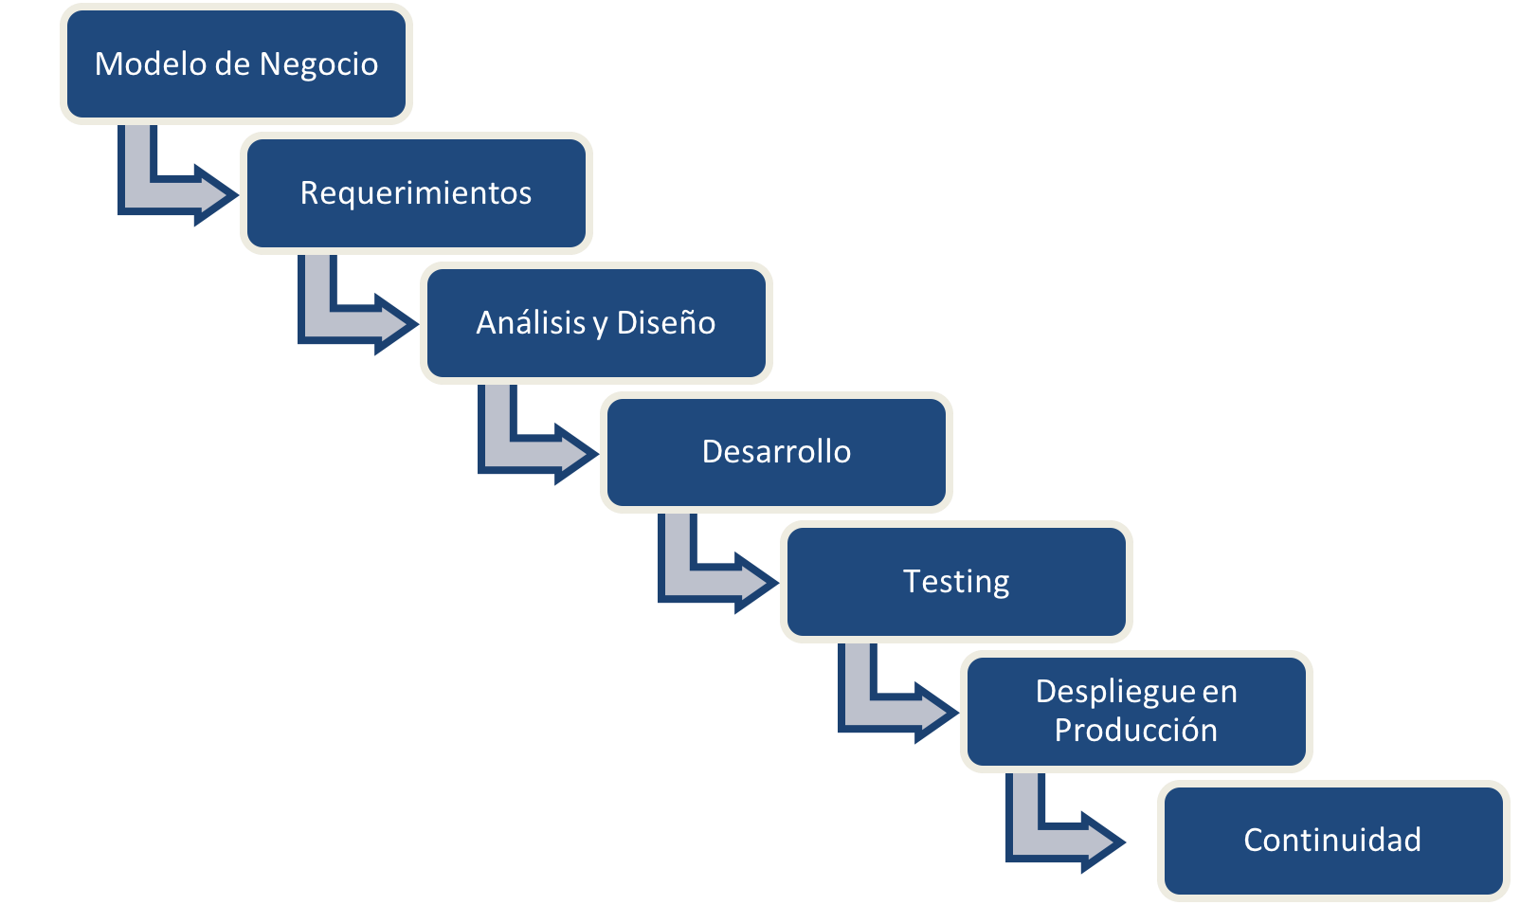
Metodología de Trabajo
Modelo de Negocio
Requerimientos
Análisis y Diseño
Desarrollo
Testing
Despliegue en Producción
Continuidad
Participantes de la Metodología

Slide 15
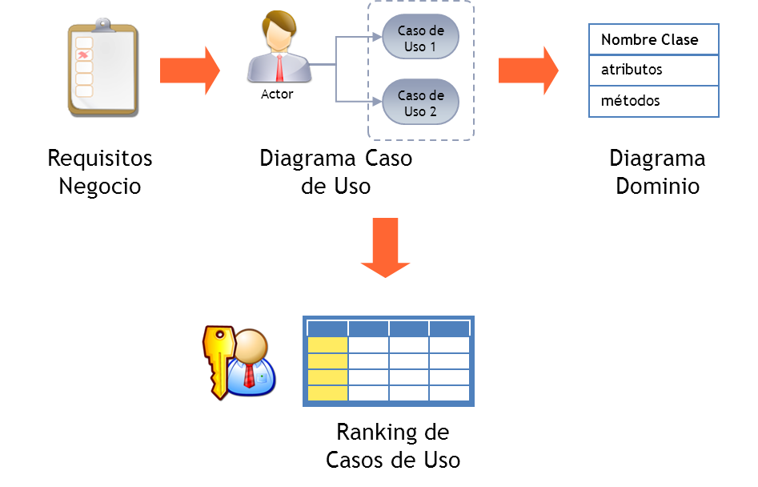
Metodología de Trabajo (II)
Modelo de Negocio
Requerimientos
Análisis y Diseño
Desarrollo
Testing
Despliegue en Producción
Continuidad
Participantes de la Metodología

Slide 16
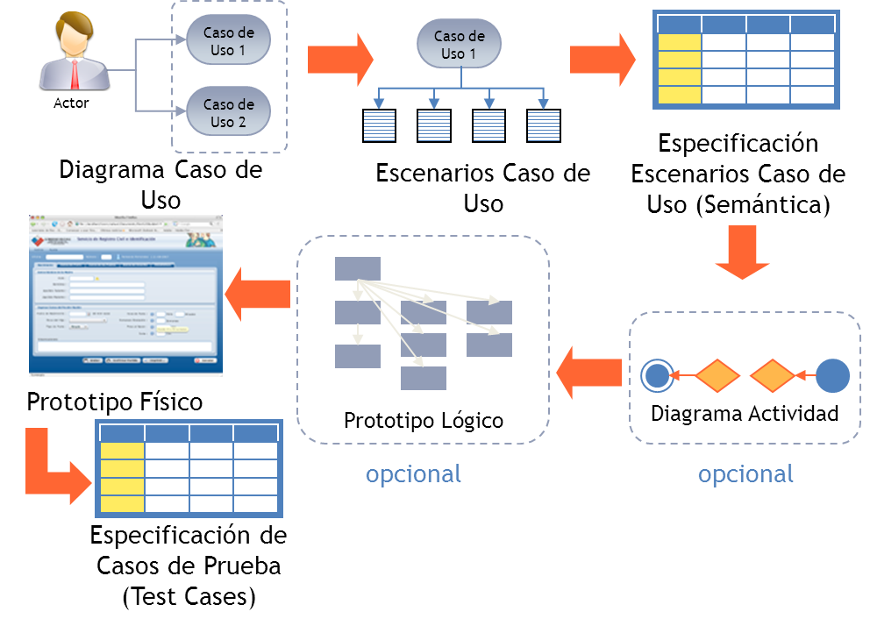
Metodología de Trabajo (III)
Modelo de Negocio
Requerimientos
Análisis y Diseño
Desarrollo
Testing
Despliegue en Producción
Continuidad
Participantes de la Metodología

Slide 17
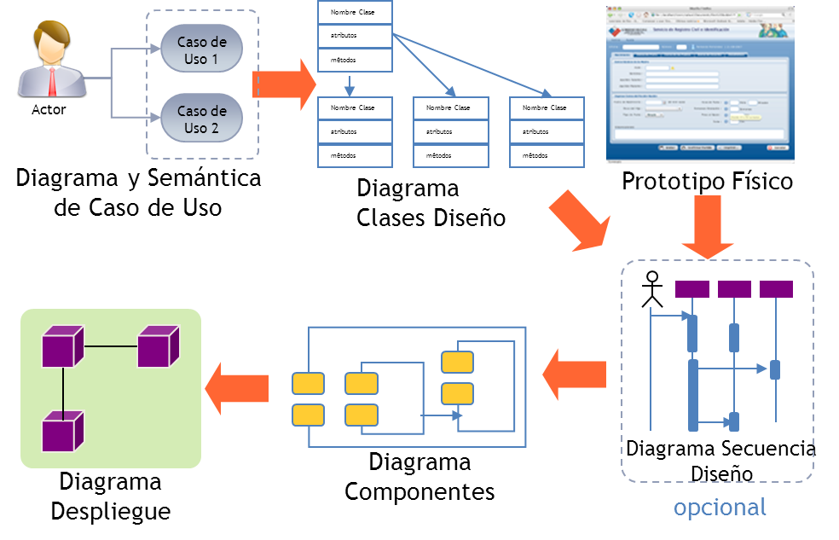
Metodología de Trabajo (IV)
Modelo de Negocio
Requerimientos
Análisis y Diseño
Desarrollo
Testing
Despliegue en Producción
Continuidad
Participantes de la Metodología

Slide 18
Metodología de Trabajo (V)
Modelo de Negocio
Requerimientos
Análisis y Diseño
Desarrollo
Testing
Despliegue en Producción
Continuidad
Participantes de la Metodología

Slide 19
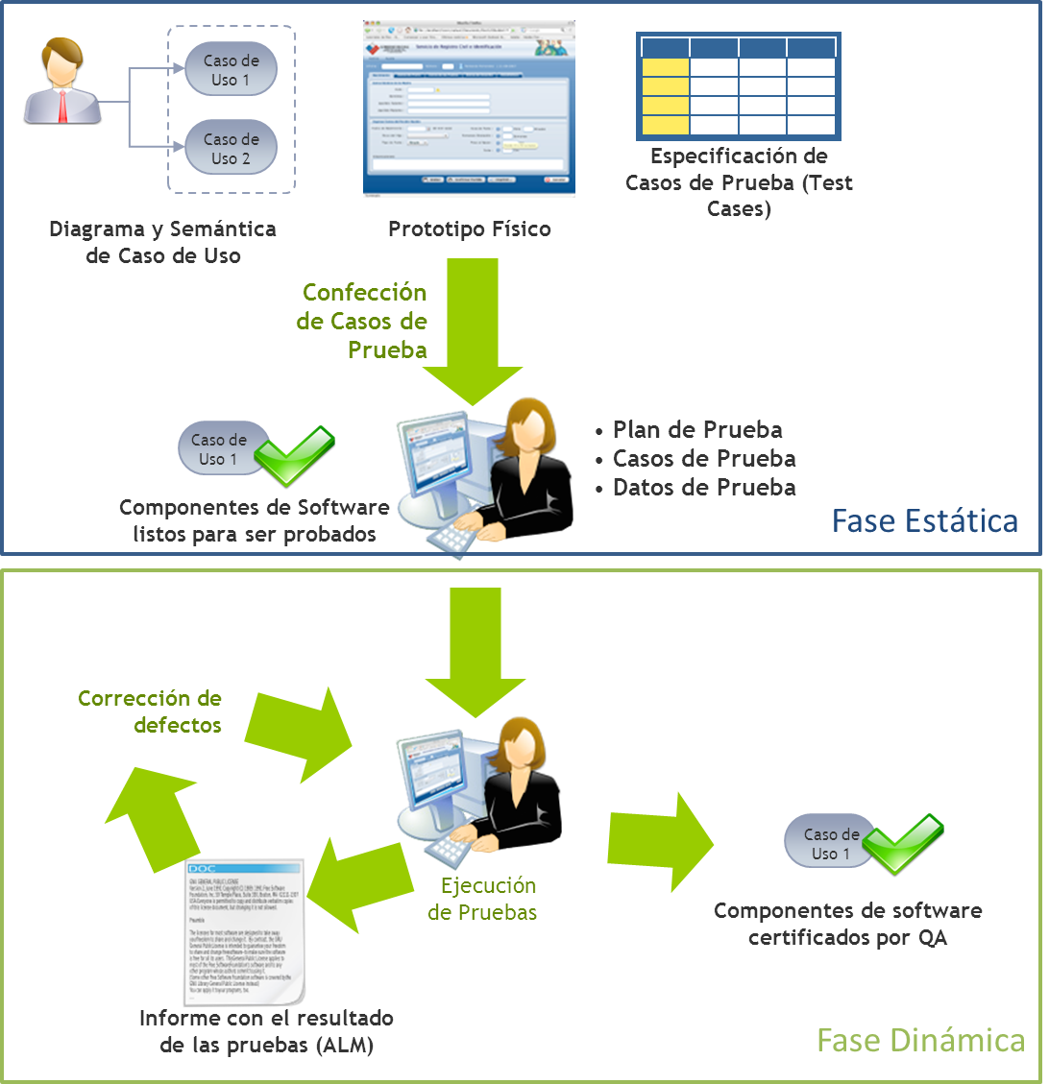
Metodología de Trabajo (VI)
Modelo de Negocio
Requerimientos
Análisis y Diseño
Desarrollo
Testing
Despliegue en Producción
Continuidad
Participantes de la Metodología

Slide 20
Metodología de Trabajo (VII)
Modelo de Negocio
Requerimientos
Análisis y Diseño
Desarrollo
Testing
Despliegue en Producción
Continuidad
Participantes de la Metodología

Slide 21
Metodología de Trabajo (VIII)
Modelo de Negocio
Requerimientos
Análisis y Diseño
Desarrollo
Testing
Despliegue en Producción
Continuidad
Participantes de la Metodología
Usuario/Product Owner
Gestor de la Demanda
Ingeniero de Procesos
PMO
Líder de Proyecto
Arquitecto
Testing
Producción
Continuidad

Slide 22
Construcción del Sistema
Requerimientos de Software y Hardware
Modelos de Datos
Pruebas de Calidad

Slide 23
Construcción del Sistema
Requerimientos de Software y Hardware
Modelos de Datos
Pruebas de Calidad

Slide 24
Construcción del Sistema (II)
Requerimientos de Software y Hardware
Modelos de Datos
Pruebas de Calidad

Slide 25
Construcción del Sistema (III)
Requerimientos de Software y Hardware
Modelos de Datos:
Capa Web
Capa Aplicativa
Capa Base de Datos
Capa Web Services
Pruebas de Calidad

Slide 26
Construcción del Sistema (IV)
Requerimientos de Software y Hardware
Modelos de Datos:
Capa Web
Capa Aplicativa
Capa Base de Datos
Capa Web Services
Pruebas de Calidad

Slide 27
Construcción del Sistema (V)
Requerimientos de Software y Hardware
Modelos de Datos:
Capa Web
Capa Aplicativa
Capa Base de Datos
Capa Web Services
Pruebas de Calidad

Slide 28
Construcción del Sistema (VI)
Requerimientos de Software y Hardware
Modelos de Datos:
Capa Web
Capa Aplicativa
Capa Base de Datos
Capa Web Services
Pruebas de Calidad

Slide 29
Construcción del Sistema (VII)
Requerimientos de Software y Hardware
Modelos de Datos
Pruebas de Calidad
Prueba Base
Ciclo I de Pruebas
Ciclo II de Pruebas
Ciclo Final de Pruebas
Hacking Ético y Revisión de Código
Pruebas de Stress
Pruebas de Aceptación de Usuario

Slide 30
Construcción del Sistema (VIII)
Requerimientos de Software y Hardware
Modelos de Datos
Pruebas de Calidad
Prueba Base
Ciclo I de Pruebas
Ciclo II de Pruebas
Ciclo Final de Pruebas
Hacking Ético y Revisión de Código
Pruebas de Stress
Pruebas de Aceptación de Usuario

Slide 31
Puesta en Marcha
Piloto Productivo
Producción Final
Continuidad

Slide 32

Puesta en Marcha
Piloto Productivo
Producción Final
Continuidad

Slide 33
Puesta en Marcha (II)
Piloto Productivo
Producción Final
Continuidad

Slide 34
Demostración

Slide 35
Conclusiones

Slide 36
DESARROLLO DE APLICACIÓN BANCA MÓVIL PARA BANCO DE CHILE
UNIVERSIDAD TECNOLÓGICA METROPOLITANA
FACULTAD DE INGENIERÍA
ESCUELA DE INFORMÁTICA
TRABAJO DE TITULACIÓN PARA OPTAR AL TÍTULO DE INGENIERO CIVIL EN COMPUTACIÓN MENCIÓN INFORMÁTICA
PROFESOR GUÍA: VICTOR HEUGHES ESCOBAR JERIA
ESTUDIANTE: SERGIO ALEJANDRO CERDA ZÚÑIGA
SANTIAGO – CHILE
2015

